Slide 1
Thứ ba, ngày 23 tháng 2 năm 2025
Tiếng Việt
Luyện tập lập dàn ý cho bài văn tả người

Slide 2
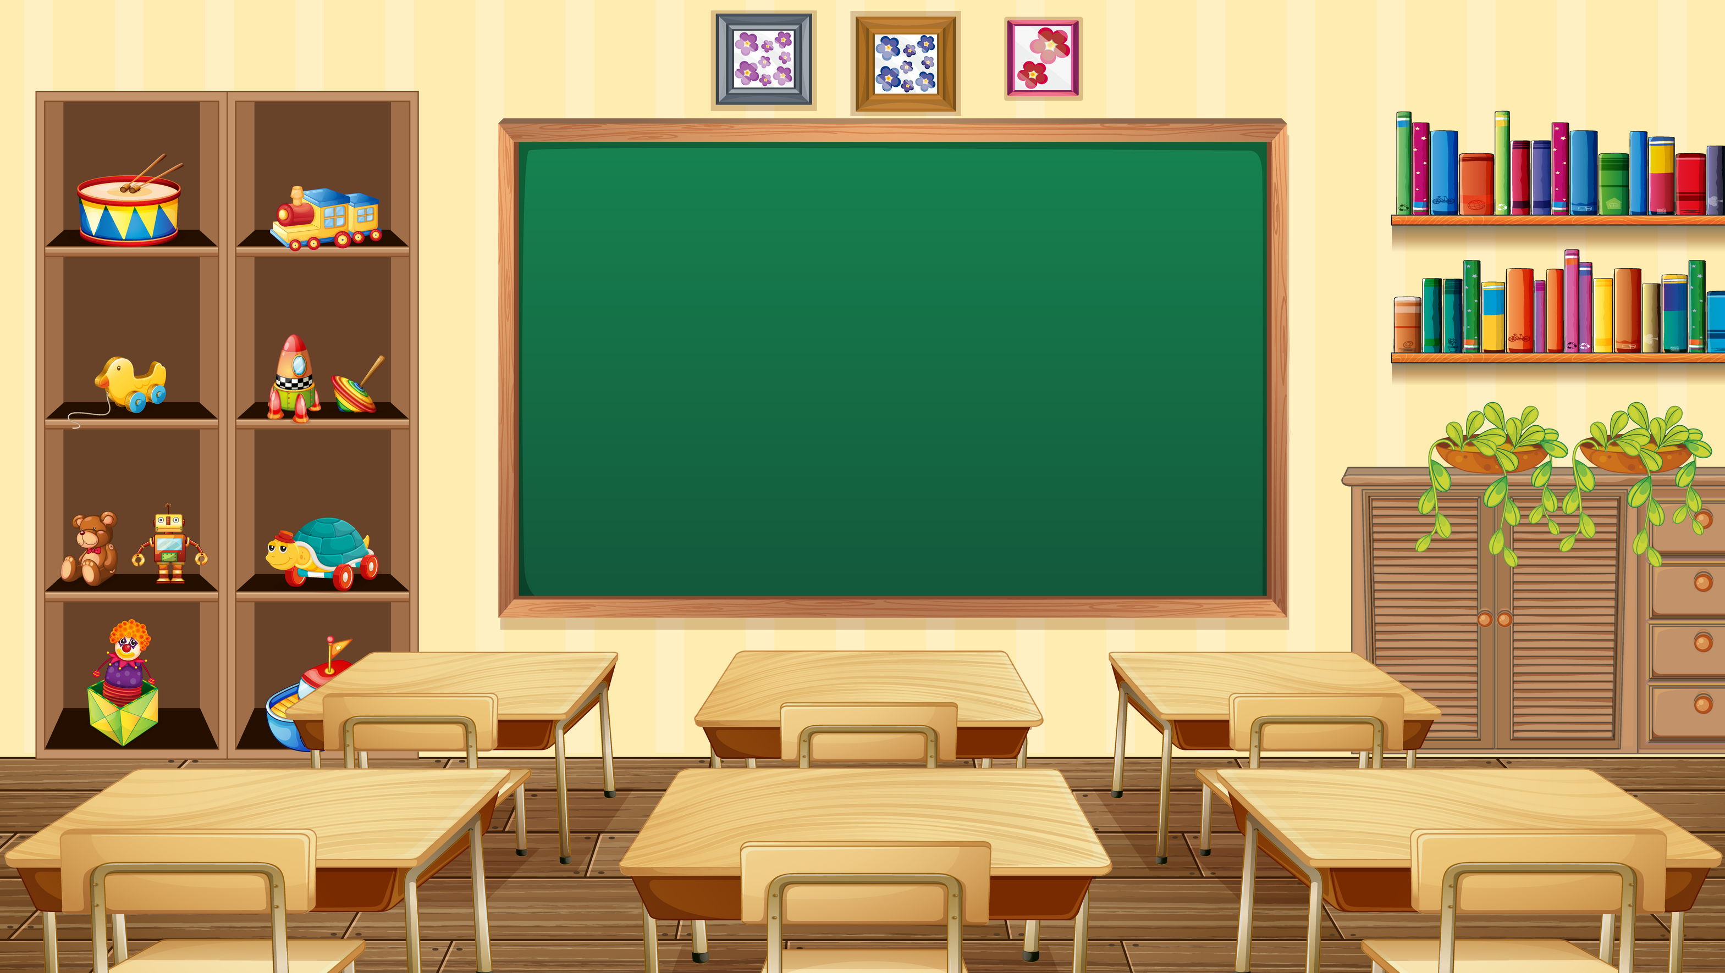

Khởi động
Khởi động

Slide 3
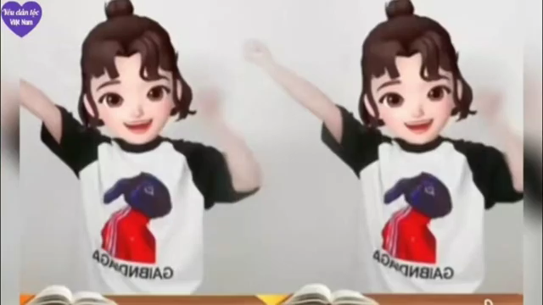

Slide 4
Khám phá

Slide 5

Tìm hiểu đề bài
Tìm hiểu đề bài

Slide 6

Đề bài:
Viết bài văn tả một người lao động đang làm việc.
Đề bài yêu cầu viết bài văn thuộc thể loại nào?
Tả người
Đề bài yêu cầu tả ai?
Một người lao động đang làm việc

Slide 7
Lập dàn ý cho bài văn tả người

Slide 8
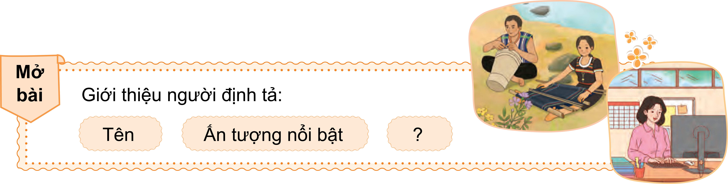
1. Lập dàn ý cho bài văn dựa vào kết quả bài tập 2 trang 40, 41 và các gợi ý:

Slide 9
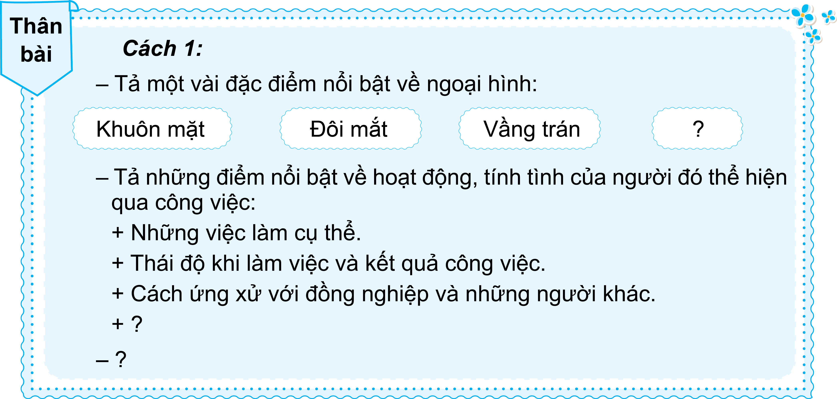

Slide 10
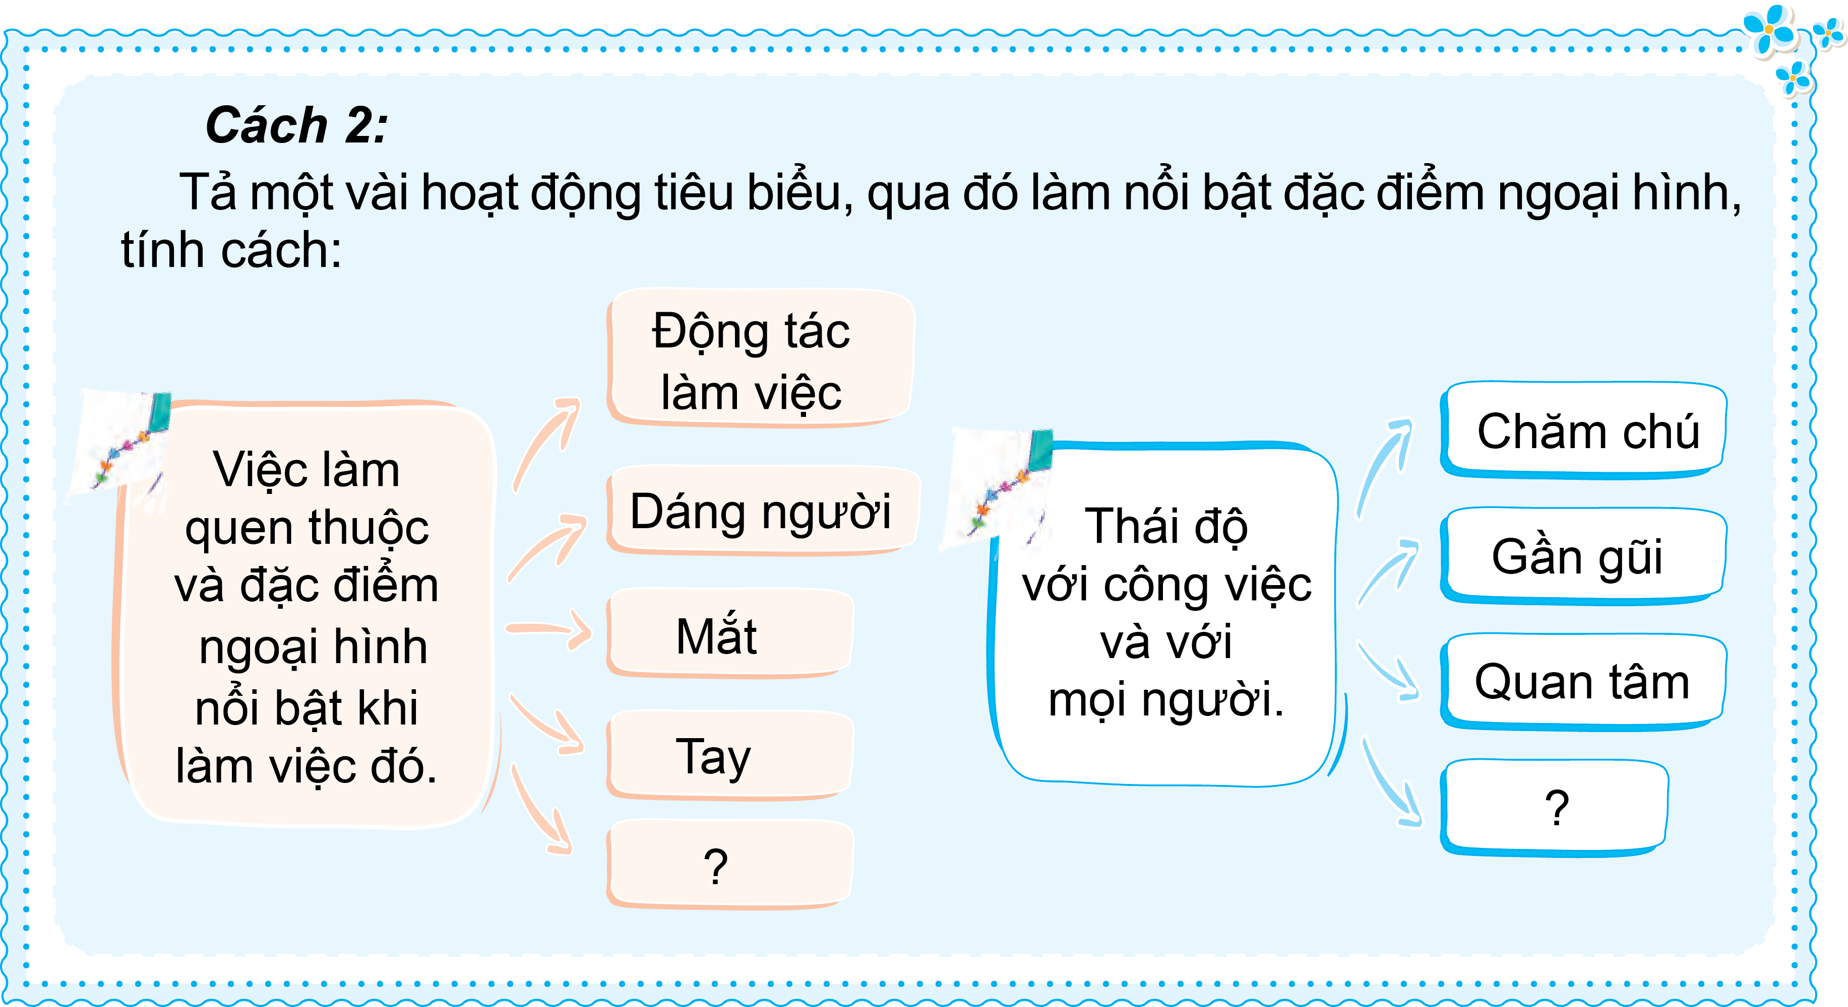

Slide 11



Slide 12

Em dựa vào kết quả bài tập 2 trang 40, 41 và các gợi ý, lập dàn ý cho bài văn tả một người lao động đang làm việc.

Slide 13



Slide 14
Chỉnh sửa dàn ý
Chỉnh sửa dàn ý

Slide 15
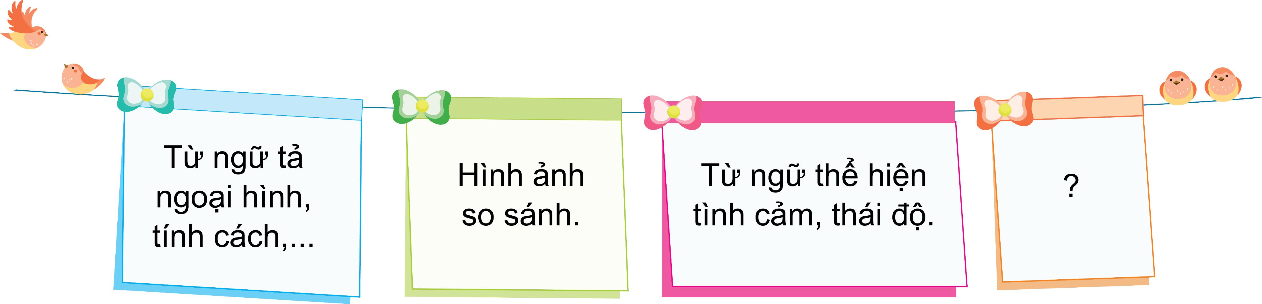
2. Chia sẻ trong nhóm, thêm vào dàn ý đã lập:

Slide 16

Chia sẻ nhóm đôi
Chia sẻ nhóm đôi

Slide 17

Vận dụng
Vận dụng

Slide 18
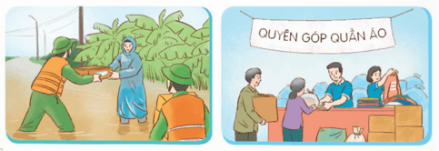
Kể về một việc làm thể hiện tinh thần đoàn kết, tương thân tương ái mà em biết.

Slide 19
MẪU: Mỗi người đều đã từng làm được một việc tốt. Vừa qua, người dân miền Trung đã phải trải qua một trận lũ lụt khủng khiếp. Tài sản của họ đều bị thiệt hại nặng nề. Bởi vậy, trường của em đã phát động chương trình “Vì miền Trung thân yêu”. Tất cả các thầy cô, học sinh đều hưởng ứng rất nhiệt tình. Chúng em có thể ủng hộ sách vở, quần áo, đồ dùng học tập hoặc một số tiền nho nhỏ. Các lớp sẽ thống kê và sắp xếp để nộp lại cho nhà trường.
Khi nghe bạn lớp trưởng phổ biến, các thành viên trong lớp đều rất hào hứng. Bản thân em cũng như vậy. Trở về nhà, em kể cho bố mẹ nghe, rồi xin phép được ủng hộ một số sách vở, quần áo mà mình không còn dùng đến. Bố mẹ của em đồng ý ngay. Sau đó, em chọn ra những bộ quần áo mình không còn mặc vừa nhưng vẫn còn rất mới, gấp cẩn thận rồi cho vào túi buộc gọn. Xong xuôi, em vào tủ sách, lấy ra những cuốn sách của các năm học trước đóng vào hộp để gửi cùng. Mẹ cũng giúp em gấp quần áo, còn bố đã cho em một trăm nghìn đồng để đem đi ủng hộ.

Slide 20
Chia sẻ trước lớp
Chia sẻ trước lớp

Slide 21

Tạm biệt và hẹn gặp lại
Tạm biệt và hẹn gặp lại

